Slide 1
AutoEncoder
https://youtu.be/EjK2QAmUxNI

Slide 2
Autoencoder
DNN-AutoEncoder
CNN-AutoEncoder
계획

Slide 3
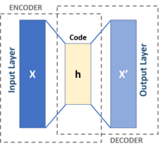
AutoEncoder
Keywords
Unsupervised Learning
Representation Learning
Dimensionality Reduction
Generative Model Learning

Slide 4
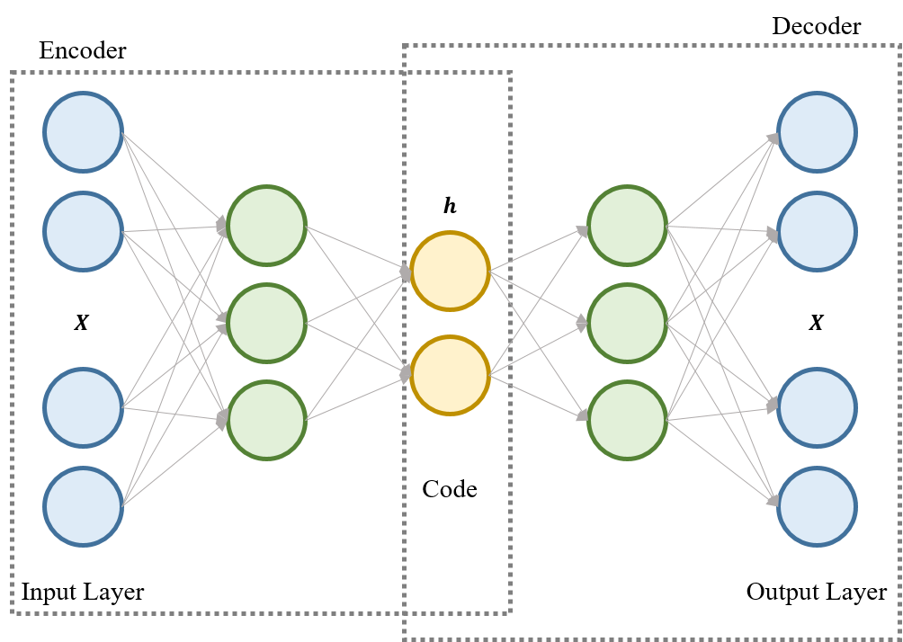
AutoEncoder
특징
입력과 출력이 같다.
Latent Variable(z)이 존재한다.
과정
Input Data를 Encoder Network에 통과시켜 압축된 z값을 얻는다.
압축된 z vector로부터 input data와 같은 크기의 출력값을 생성한다.
이때, 입력값 x와 Decoder를 통과한 y를 통하여 Loss를 계산한다.
목적
Encoder는 Input Data의 특징을 잘 추출해내는 것
Decoder는 추출된 z vector로부터 최대한 Input Data와 유사한 출력값을 생성해내는 것
z

Slide 5
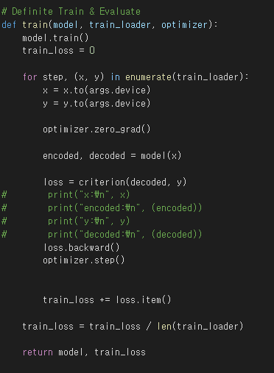
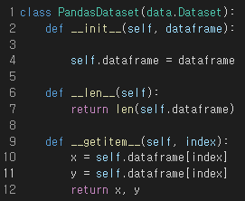
AutoEncoder
전처리
음성 -> Numpy array로 변환.
데이터를 0~10 사이의 값으로 Normalization
Data Slicing을 하여 사용.
Data loader

Slide 6
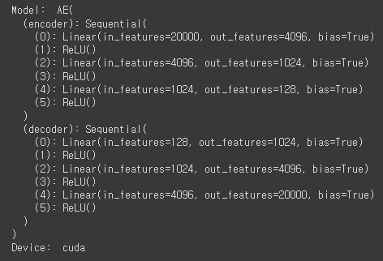
DNN-AutoEncoder
Model Architecture

Slide 7
DNN-AutoEncoder
Result

Slide 8
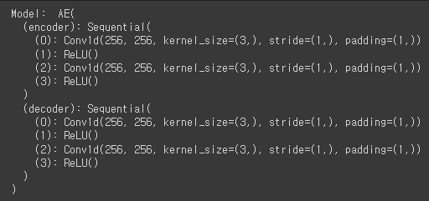
CNN-AutoEncoder
Model Architecture

Slide 9
CNN-AutoEncoder
Result

Slide 10
계획
Denoising AutoEncoder
유저 분류 + 딥보이스 탐지 통합 데이터셋

